Slide 1
АЛГОРИТМ реализации постановления № 649
ОРГАН МЕСТНОГО САМОУПРАВЛЕНИЯ
Создание
муниципальной комиссии
Утверждение плана мероприятий
по приспособлению жилых помещений инвалидов и общего имущества в многоквартирных домах, в которых проживают инвалиды, с учетом потребностей инвалидов и обеспечения условий их доступности для инвалидов, включающего в себя:
Утверждение
состава муниципальной комиссии из числа представителей:
рассмотрение документов о характеристиках жилого помещения инвалида, общего имущества в многоквартирном доме (технический паспорт (технический план), кадастровый паспорт и иные документы);
рассмотрение документов о признании гражданина инвалидом, в том числе выписки из акта МСЭ;
проведение визуального, технического осмотра жилого помещения инвалида, общего имущества в многоквартирном доме, при необходимости проведение дополнительных обследований, испытаний несущих конструкций жилого здания;
проведение беседы с инвалидом в целях выявления его конкретных потребностей в отношении приспособления жилого помещения;
Оценка необходимости и возможности приспособления жилого помещения инвалида и общего имущества в многоквартирном доме с учетом потребностей инвалида и обеспечения условий их доступности для инвалида.
органов муниципального жилищного контроля;
органов местного самоуправления, в том числе в сфере социальной защиты населения, архитектуры и градостроительства;
общественных объединений инвалидов.
ЦЕЛЬ:
приспособление с учетом потребностей инвалидов и обеспечения условий доступности для инвалидов жилых помещений и общего имущества в многоквартирных домах, в которых проживают инвалиды

Slide 2

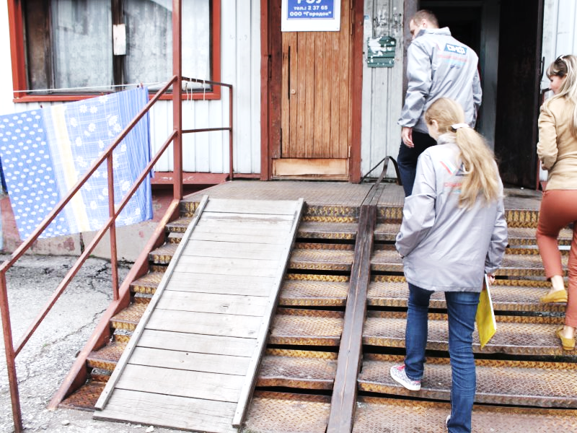

АЛГОРИТМ реализации постановления № 649
МУНИЦИПАЛЬНАЯ КОМИССИЯ
Заявление в муниципальную комиссию
обследование жилого помещения инвалида и общего имущества в многоквартирном доме, в котором проживает инвалид

Slide 3

этапы работы комиссии
АЛГОРИТМ
реализации постановления № 649
АКТ ОБСЛЕДОВАНИЯ
по форме, утвержденной приказом Минстроя России от 23.11.2016 № 836/пр
Вывод о наличии необходимости приспособления жилого помещения инвалида и общего имущества в многоквартирном доме
Вывод об отсутствии необходимости приспособления жилого помещения инвалида и общего имущества в многоквартирном доме
Вывод о наличии технической возможности для приспособления жилого помещения инвалида и (или) общего имущества в многоквартирном доме
Вывод об отсутствии технической возможности для приспособления жилого помещения инвалида и (или) общего имущества в многоквартирном доме

Slide 4
Вывод о наличии технической возможности для приспособления жилого помещения инвалида и(или) общего имущества в многоквартирном доме
Перечень мероприятий
по приспособлению жилого помещения инвалида и общего имущества в многоквартирном доме, в котором проживает инвалид, с учетом потребностей инвалида и обеспечения условий их доступности для инвалида
ЗАКЛЮЧЕНИЕ
о возможности приспособления жилого помещения инвалида и общего имущества в многоквартирном доме, в котором проживает инвалид, с учетом потребностей инвалида и обеспечения условий их доступности для инвалида
НАПРАВЛЕНИЕ ГЛАВЕ МУНИЦИПАЛЬНОГО ОБРАЗОВАНИЯ
для включения в План мероприятий по приспособлению жилого помещения инвалида и общего имущества в многоквартирном доме, в котором проживает инвалид, с учетом потребностей инвалида и обеспечения условий их доступности для инвалида, за счет средств муниципального бюджета муниципального образования в рамках реализации муниципальной программы, направленной на обеспечение социальной поддержки инвалидов
Организация работы по финансированию
минимального перечня мероприятий по приспособлению жилого помещения с учетом потребностей инвалида и обеспечения условий доступности жилого помещения для инвалида путем приведения жилого помещения в соответствие с требованиями, предусмотренными разделом IV Правил (постановление № 649)

Slide 5
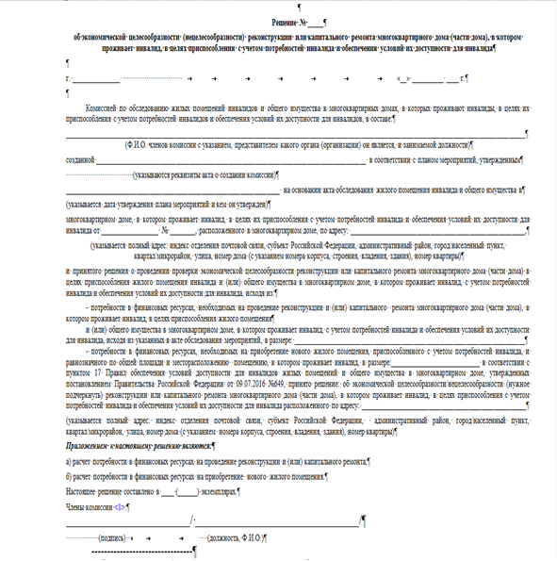
В случае вывода об отсутствии технической возможности для приспособления жилого помещения инвалида и(или) общего имущества в многоквартирном доме без изменения существующих несущих и ограждающих конструкций многоквартирного дома (части дома) путем осуществления его реконструкции или капитального ремонта
КОМИССИЯ ВЫНОСИТ РЕШЕНИЕ
о проведении проверки экономической целесообразности реконструкции или капитального ремонта многоквартирного дома (части дома)
в целях приспособления жилого помещения инвалида и (или) общего имущества в многоквартирном доме, в котором проживает инвалид, с учетом потребностей инвалида и обеспечения условий их доступности для инвалида
ПРАВИЛА ПРОВЕРКИ
экономической целесообразности реконструкции или капитального ремонта многоквартирного дома (части дома)
утверждены приказом Минстроя России от 28.02.2017 № 583/пр

Slide 6
По результатам проверки экономической целесообразности (нецелесообразности) реконструкции или капитального ремонта многоквартирного дома (части дома)
ПРИНИМАЕТСЯ РЕШЕНИЕ:
Об экономической целесообразности реконструкции или капитального ремонта многоквартирного дома (части дома),
в котором проживает инвалид, в целях приспособления жилого помещения инвалида и (или) общего имущества в многоквартирном доме, в котором проживает инвалид, с учетом потребностей инвалида и обеспечения условий их доступности для инвалида
Об экономической нецелесообразности реконструкции или капитального ремонта многоквартирного дома (части дома),
в котором проживает инвалид, в целях приспособления жилого помещения инвалида и (или) общего имущества в многоквартирном доме, в котором проживает инвалид, с учетом потребностей инвалида и обеспечения условий их доступности для инвалида
Формы заключений утверждены приказом Минстроя России от 23.11.2016 № 837/пр
Результат работы комиссии –
ЗАКЛЮЧЕНИЕ
о возможности приспособления
жилого помещения инвалида и общего имущества в многоквартирном доме, в котором проживает инвалид
Результат работы комиссии –
ЗАКЛЮЧЕНИЕ
об отсутствии возможности приспособления
жилого помещения инвалида и общего имущества в многоквартирном доме, в котором проживает инвалид

Slide 7
ЗАКЛЮЧЕНИЕ о возможности приспособления жилого помещения инвалида и общего имущества в многоквартирном доме, в котором проживает инвалид
в течение 10 дней
со дня вынесения заключения
Выносится комиссией на основании:
- акта обследования;
- решения комиссии об экономической целесообразности реконструкции или капитального ремонта многоквартирного дома (части дома), в котором проживает инвалид
НАПРАВЛЕНИЕ ГЛАВЕ МУНИЦИПАЛЬНОГО ОБРАЗОВАНИЯ
по месту нахождения жилого помещения инвалида
для принятия решения о включении мероприятий в План мероприятий
по приспособлению жилого помещения инвалида и общего имущества в многоквартирном доме, в котором проживает инвалид, с учетом потребностей инвалида и обеспечения условий их доступности для инвалида, за счет средств муниципального бюджета муниципального образования в рамках реализации муниципальной программы, направленной на обеспечение социальной поддержки инвалидов
Организация работы по финансированию
минимального и (или) оптимального перечня мероприятий по приспособлению жилого помещения и общего имущества в многоквартирном доме, в котором проживает инвалид, с учетом потребностей инвалида и обеспечения условий доступности жилого помещения для инвалида путем приведения жилого помещения в соответствие с требованиями, предусмотренными разделом IV Правил, приведения общего имущества многоквартирного дома, в котором проживает инвалид, в соответствие с требованиями, предусмотренными разделом III Правил (постановление № 649)

Slide 8

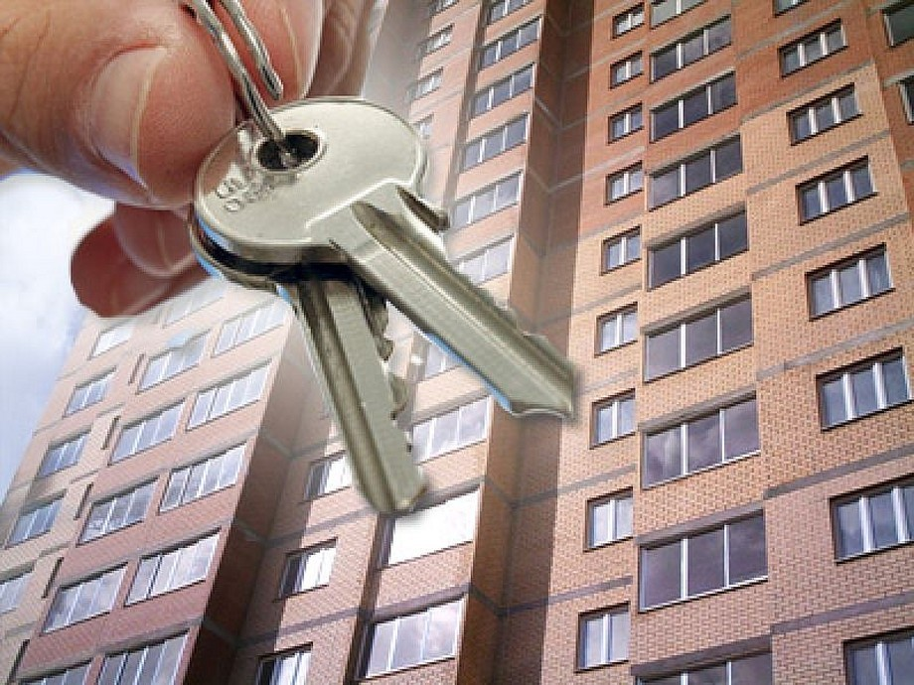
ЗАКЛЮЧЕНИЕ об отсутствии возможности приспособления жилого помещения инвалида и общего имущества в многоквартирном доме, в котором проживает инвалид
ЯВЛЯЕТСЯ ОСНОВАНИЕМ для признания жилого помещения инвалида непригодным для проживания инвалида в Порядке, установленном постановлением Правительства РФ от 28.01.2006 № 47 «Об утверждении Положения о признании помещения жилым помещением, жилого помещения непригодным для проживания и многоквартирного дома аварийным и подлежащим сносу или реконструкции».
Обращение инвалида в межведомственную комиссию органа местного самоуправления
Вынесение межведомственной комиссией решения
о признании жилых помещений (комната, квартира) непригодными для проживания граждан и членов их семей
(пункт 54 раздела IV постановления № 47)
Постановка на учет в качестве нуждающегося в жилом помещении,
предоставляемом органом местного самоуправления по месту жительства по договору социального найма
Обеспечение жилым помещением
по договору социального найма, приспособленным с учетом потребностей инвалида (в соответствии с ИПРА)

Slide 9
статья 15 ЖИЛИЩНОГО КОДЕКСА РФ
IV. Порядок признания помещения жилым помещением, жилого помещения непригодным для проживания и многоквартирного дома аварийным и подлежащим сносу или реконструкции утвержден постановлением Правительства РФ от 28.01.2006 № 47
II. Требования, которым должно отвечать жилое помещение утверждены постановлением Правительства РФ от 28.01.2006 № 47
Статья 15. Объекты жилищных прав
3. Порядок признания помещения жилым помещением и требования, которым должно отвечать жилое помещение, в том числе по его приспособлению и приспособлению общего имущества в многоквартирном доме с учетом потребностей инвалидов, устанавливаются Правительством РФ в соответствии с настоящим Кодексом, другими федеральными законами.
Правила обеспечения условий доступности для инвалидов жилых помещений и общего имущества в многоквартирном доме утверждены постановлением Правительства РФ от 09.07.2016 № 649 «О мерах по приспособлению жилых помещений и общего имущества в многоквартирном доме с учетом потребностей инвалидов»

Slide 10
Изменения в ЖИЛИЩНЫЙ КОДЕКС РФ
Глава 6. ОБЩЕЕ ИМУЩЕСТВО СОБСТВЕННИКОВ ПОМЕЩЕНИЙ В МНОГОКВАРТИРНОМ ДОМЕ. ОБЩЕЕ СОБРАНИЕ ТАКИХ СОБСТВЕННИКОВ
Статья 36. Право собственности на общее имущество собственников помещений в многоквартирном доме
1. Собственникам помещений в многоквартирном доме принадлежит на праве общей долевой собственности общее имущество в многоквартирном доме, а именно:
1) помещения в данном доме, не являющиеся частями квартир и предназначенные для обслуживания более одного помещения в данном доме, в том числе межквартирные лестничные площадки, лестницы, лифты, лифтовые и иные шахты, коридоры, …..;
3) …, ограждающие несущие и ненесущие конструкции данного дома, механическое, электрическое, санитарно-техническое и другое оборудование (в том числе конструкции и (или) иное оборудование, предназначенные для обеспечения беспрепятственного доступа инвалидов к помещениям в многоквартирном доме), находящееся в данном доме за пределами или внутри помещений и обслуживающее более одного помещения;
3. Уменьшение размера общего имущества в многоквартирном доме возможно только с согласия всех собственников помещений в данном доме путем его реконструкции.
4.1. Приспособление общего имущества в многоквартирном доме для обеспечения беспрепятственного доступа инвалидов к помещениям в многоквартирном доме согласно требованиям, указанным в части 3 статьи 15 настоящего Кодекса, ДОПУСКАЕТСЯ БЕЗ РАЗРЕШЕНИЯ общего собрания собственников помещений в многоквартирном доме ТОЛЬКО В СЛУЧАЕ, если такое приспособление осуществляется без привлечения денежных средств указанных собственников.

Slide 11
Изменения в акты Правительства РФ
Постановление Правительства РФ от 13.08.2006 № 491 (ред. от 12.10.2018)
«Об утверждении Правил содержания общего имущества в многоквартирном доме и правил изменения размера платы за содержание жилого помещения в случае оказания услуг и выполнения работ по управлению, содержанию и ремонту общего имущества в многоквартирном доме ненадлежащего качества и (или) с перерывами, превышающими установленную продолжительность»:
I. ОПРЕДЕЛЕНИЕ СОСТАВА ОБЩЕГО ИМУЩЕСТВА
1. Состав общего имущества определяется:
2. В состав общего имущества включаются:
д) механическое, электрическое, санитарно-техническое и иное оборудование, в том числе конструкции и (или) иное оборудование, предназначенное для обеспечения беспрепятственного доступа инвалидов в помещения многоквартирного дома (далее - оборудование для инвалидов и иных маломобильных групп населения), находящееся в многоквартирном доме за пределами или внутри помещений и обслуживающее более одного жилого и (или) нежилого помещения (квартиры);
II. ТРЕБОВАНИЯ К СОДЕРЖАНИЮ ОБЩЕГО ИМУЩЕСТВА
10. Общее имущество должно содержаться в соответствии с требованиями законодательства Российской Федерации (в том числе о санитарно-эпидемиологическом благополучии населения, техническом регулировании, защите прав потребителей) в состоянии, обеспечивающем:
в) доступность пользования жилыми и (или) нежилыми помещениями, помещениями общего пользования, а также земельным участком, на котором расположен многоквартирный дом, в том числе для инвалидов и иных маломобильных групп населения;
24. Сведения о составе и состоянии общего имущества отражаются в технической документации на многоквартирный дом. Техническая документация на многоквартирный дом включает в себя:
в) акты осмотра, проверки состояния (испытания) инженерных коммуникаций, приборов учета, механического, электрического, санитарно-технического и иного оборудования, в том числе оборудования для инвалидов и иных маломобильных групп населения, обслуживающего более одного помещения в многоквартирном доме, конструктивных частей многоквартирного дома (крыши, ограждающих несущих и ненесущих конструкций многоквартирного дома, объектов, расположенных на земельном участке, и других частей общего имущества) на соответствие их эксплуатационных качеств установленным требованиям, журнал осмотра;

Slide 12
Изменения в акты Правительства РФ
постановление Правительства РФ от 03.04.2013 № 290
(ред. от 27.03.2018) «О минимальном перечне услуг и работ, необходимых для обеспечения надлежащего содержания общего имущества в многоквартирном доме, и порядке их оказания и выполнения»
3. Перечень услуг и работ в отношении каждого многоквартирного дома определяется с учетом: а) конструктивных элементов многоквартирного дома, в том числе конструкций и (или) иного оборудования, предназначенного для обеспечения условий доступности для инвалидов помещения многоквартирного дома;
МИНИМАЛЬНЫЙ ПЕРЕЧЕНЬ УСЛУГ И РАБОТ, НЕОБХОДИМЫХ ДЛЯ ОБЕСПЕЧЕНИЯ НАДЛЕЖАЩЕГО СОДЕРЖАНИЯ ОБЩЕГО ИМУЩЕСТВА В МНОГОКВАРТИРНОМ ДОМЕ
III. Работы и услуги по содержанию иного общего имущества в многоквартирном доме
29. Проверка состояния и при необходимости выполнение работ по восстановлению конструкций и (или) иного оборудования, предназначенного для обеспечения условий доступности для инвалидов помещения многоквартирного дома.
30. Работы и услуги, предусмотренные разделами I и II настоящего перечня, которые могут повлиять на обеспечение условий доступности для инвалидов помещения многоквартирного дома, выполняются с учетом обеспечения такого доступа.
III. Работы и услуги по содержанию иного общего имущества в многоквартирном доме
23. Работы по содержанию помещений, входящих в состав общего имущества в многоквартирном доме:
сухая и влажная уборка тамбуров, холлов, коридоров, галерей, лифтовых площадок и лифтовых холлов и кабин, лестничных площадок и маршей, пандусов;

